Slide 1



Slide 2


Slide 3

MORTE FICTA
(PERDA DO POSTO E PATENTE)
➔ RESGUARDO
AOS BENEFICIÁRIOS
PROPORCIONAL AO TEMPO DE SERVIÇO;
CONTRIBUIÇÃO PERMANENTE E OBRIGATÓRIA;
VISA A PROTEÇÃO SOCIAL DAS FAMÍLIAS;
NÃO DEVE PASSAR A PESSOA DO CONDENADO;
SUJEIÇÃO DO MILITAR DURANTE TODA A VIDA; e
NÃO SERVE PARA ALCANÇAR APOSENTADORIA.

Slide 4
O MILITAR JÁ NÃO RECEBE NADA
SE VIER A PERDER O POSTO E A PATENTE
A Lei 13.954 de 2019, que tratou da reestruturação da carreira militar, modificou a Lei 3.765 de 1960, atinente às Pensões Militares, mais especificamente no art. 20 e parágrafo único, passando a vigorar a seguinte redação:
      Art. 20. O oficial da ativa, da reserva remunerada ou reformado, contribuinte obrigatório da pensão militar, que perder posto e patente deixará aos seus beneficiários a pensão militar correspondente ao posto que possuía, com valor proporcional ao tempo de serviço.

Slide 5


PREJUÍZO PARA A CARREIRA
A VIDA MILITAR PRESSUPÕE,
DENTRE OUTROS ASPECTOS:
        ABNEGAÇÃO
        SERVIÇO INCONDICIONAL À NAÇÃO
        A DIGNIDADE
AS DECISÕES RECENTES CONTRIBUIRÃO PARA
QUE OS JOVENS MENSUREM O INTERESSE PELA CARREIRA.

Slide 6

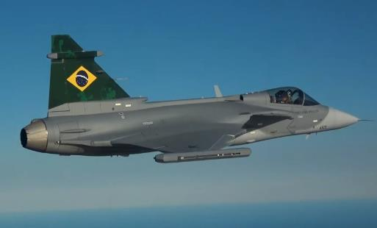
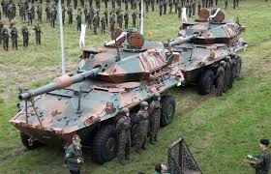
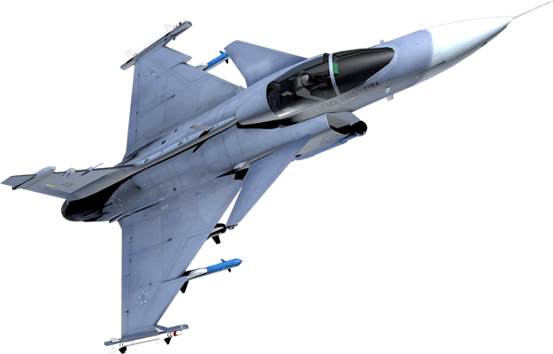
NECESSIDADE DE PESSOAS
COM CAPACIDADES ADEQUADAS
(FÍSICAS, PSICOLÓGICAS, PSICOMOTORAS E INTELECTUAIS)
AS DECISÕES RECENTES CONTRIBUIRÃO PARA
QUE OS JOVENS MENSUREM O INTERESSE PELA CARREIRA.

Slide 7


Slide 8





OS MAIS SINCEROS AGRADECIMENTOS PELA ATENÇÃO!

